Slide 1
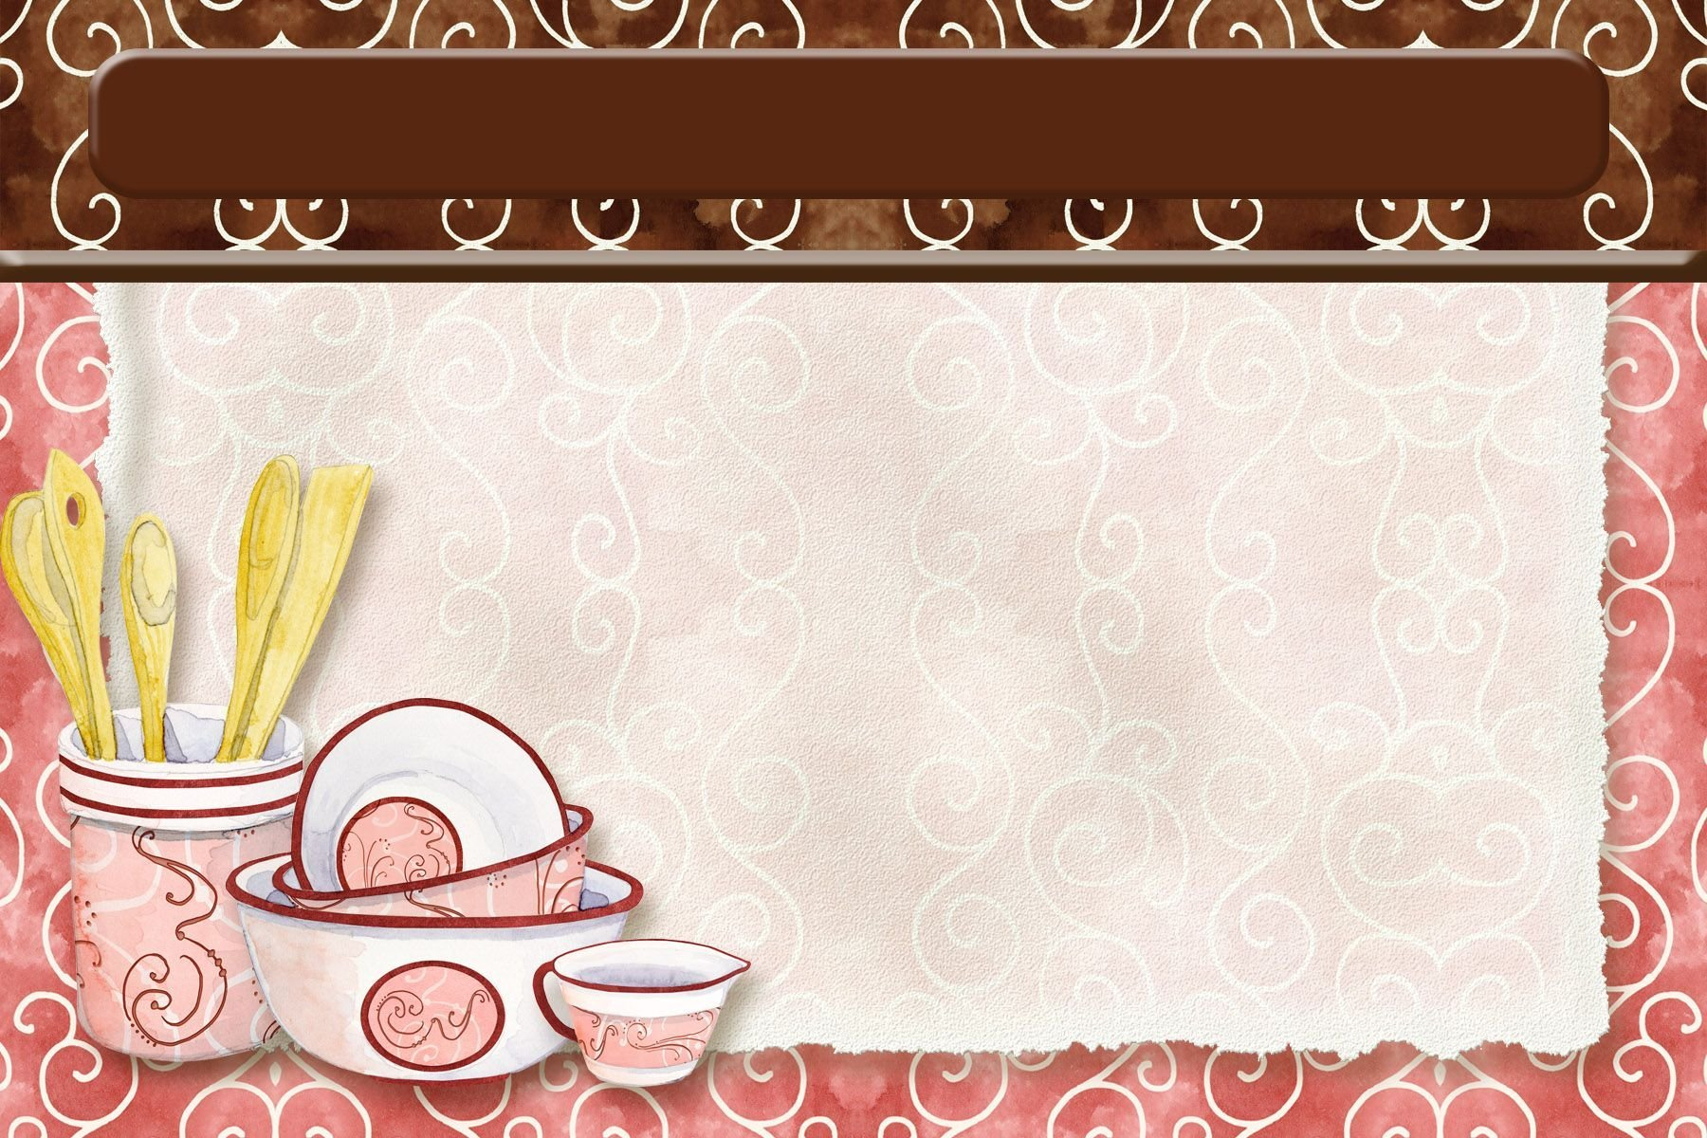
«Национальная кухня России»
Познавательно - творческий проект – «Татарская национальная кухня»
Педагоги: Макейчик А.В.
Черепанова Е.В.

Slide 2

Название проекта: «Татарская национальная кухня».
Продолжительность: среднесрочный.
Проект «Национальная татарская кухня» будет реализован в течение 3 месяцев.
Начало реализации проекта – с 1 февраля 2024года, окончание 25 апреля 2024 года.
Проблемное поле: В настоящее время необходимо в дошкольных учреждениях как можно больше приобщать детей к культуре своего народа и развивать их национальное самосознание. Кроме того, знакомство с культурой народов ближайшего окружения – это самый верный путь воспитания, уважения, симпатии, добрых чувств к людям иных национальностей и этики межнационального общения. Постепенно мы забываем о замечательных национальных традициях, кулинарных рецептах наших предков. Ведь мы во многом «запрограммированы» на традиционную кухню. Вкусная же, аппетитная и полезная еда укрепляет человека лучше всякого лекарства. Мы забываем о замечательных национальных традициях и кулинарных рецептах наших предков, так как идет сильное влияние других культур на культуру татарского народа. Такое влияние оказывает на то, что настоящие татарские блюда либо забываются, либо дополняются едой проживающих на данной территории других национальностей.
Проект решает проблему сохранения культурного наследия и традиций татарского народа, а также проблему ознакомления детей и родителей с национальными татарскими блюдами.

Slide 3
Цель: ознакомление с национальной кухней народов, проживающих на территории Уральского округа, воспитание у детей дошкольного возраста чувства глубокого уважения к культурным и национальным традициям соседних народов, чувства дружбы и взаимопонимания между представителями разных национальностей через знакомство с национальной татарской кухней, как важным компонентом национальной культуры.

Slide 4
Задачи:
Образовательные:
1. Расширять знания воспитанников о татарских национальных блюдах.
2. Заинтересовать и привлекать родителей воспитанников к реализации проекта.
3. Пополнить методическое и дидактическое сопровождение по познавательному развитию.
4. Выявить особенности и уникальность татарских национальных блюд.
5. Формировать первичных представлений о труде взрослых, его роли в обществе и жизни каждого человека.
Развивающие:
1. Обогащать и развивать словарный запас детей.
2. Расширять представления воспитанников о рациональном питании.
3. Развивать игровую деятельность.
Воспитательные:
1. Повышать интерес воспитанников к традициям и культуре татарского народа.
2. Формировать гендерную, семейную и гражданскую принадлежность.
3. Воспитывать достойных приемников народных традиций.

Slide 5
Сценарий совместной деятельности по решению задач (ос­новные шаги по реализации проекта):
Подбор материала по теме «Дружба народов» для реализации проекта;
Подбор материала для беседы с детьми на тему – «Ты и я – мы друзья»;
Провести анкетирование для родителей по патриотическому воспитанию;
Изготовление папки-передвижки в родительский уголок « Чак–Чак – солнечное блюдо!»;
Собрать картотеку народных игр;
Сделать альбом с рецептами приготовления татарских блюд.
Создание альбома «Татарские народные блюда – готовим вместе!»;
Изготовить лепбук «Татары: быт и культура»;
Оформить папку «Национальный костюм»;
Сделать альбом раскрасок «Татар орнаменты»;
Просмотр презентации «Национальные татарские блюда»;
Провести акцию с родителями – «Подари тюбетейку детскому саду!»;
Привлечь родителей к участию в выставке продуктов совместной деятельности;
Провести консультацию для родителей «Роль семьи в приобщении детей к культуре и традициям своего народа».

Slide 6
Данный проект направлен на пополнение развивающей среды элементами нравственно-патриотической направленности, характеризующими многонациональность нашей страны, на воспитание у детей дошкольного возраста чувства глубокого уважения к культурным и национальным традициям соседних народов, через знакомство с татарской кухней. Воспитание в детях, достойных приемников народных традиций.
Описание предполагаемого продукта:
Изготовить макеты татарских национальных блюд
Сделать наглядную информацию для родителей
Сделать дидактические и настольные игры
Создать альбомы с семейными фотографиями
Пополнить патриотический уголок татарскими национальными вещами

Slide 7
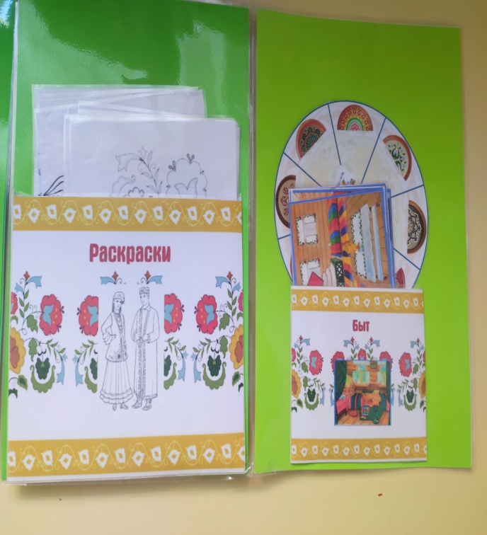
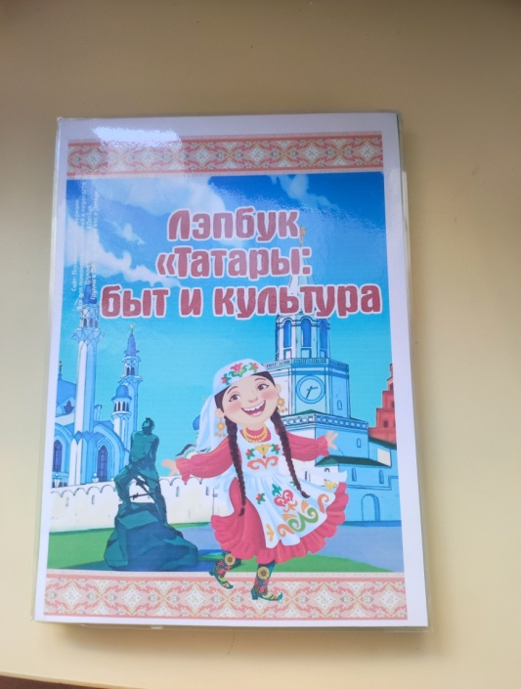
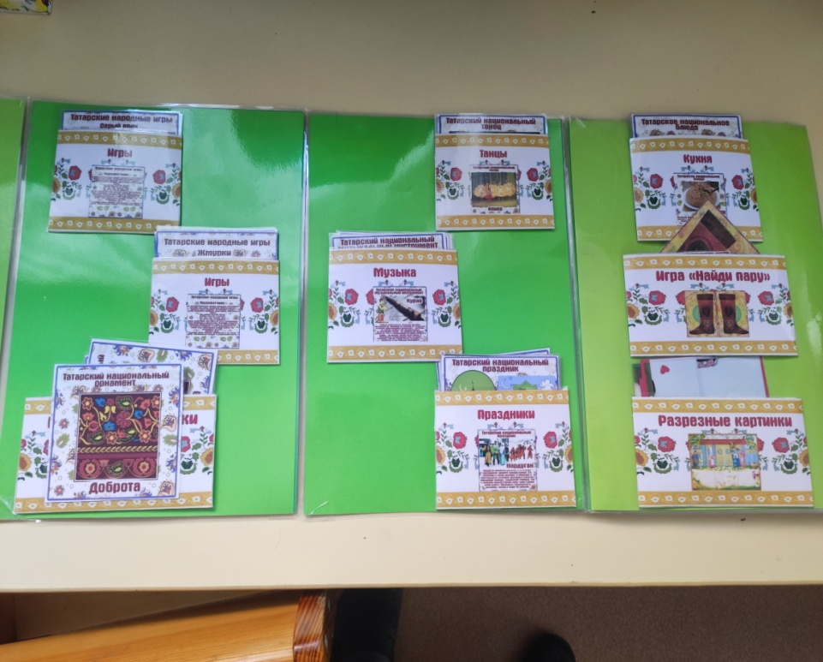
Знакомство с культурой и бытом

Slide 8
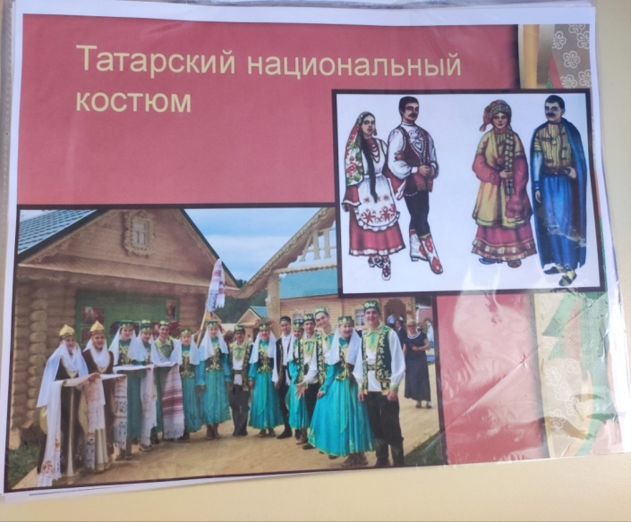
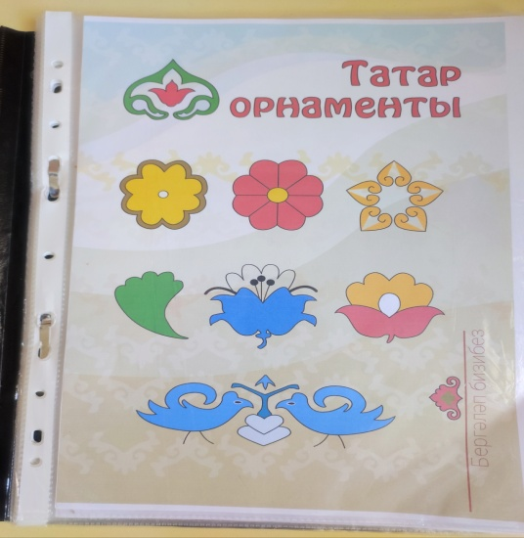
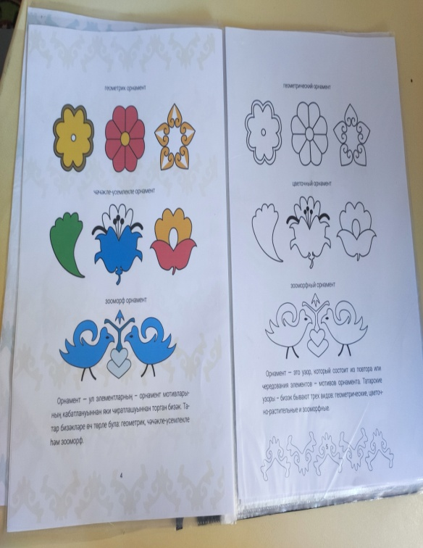
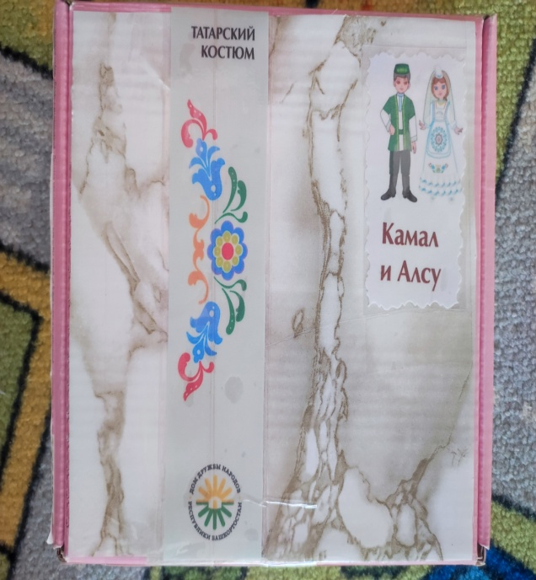
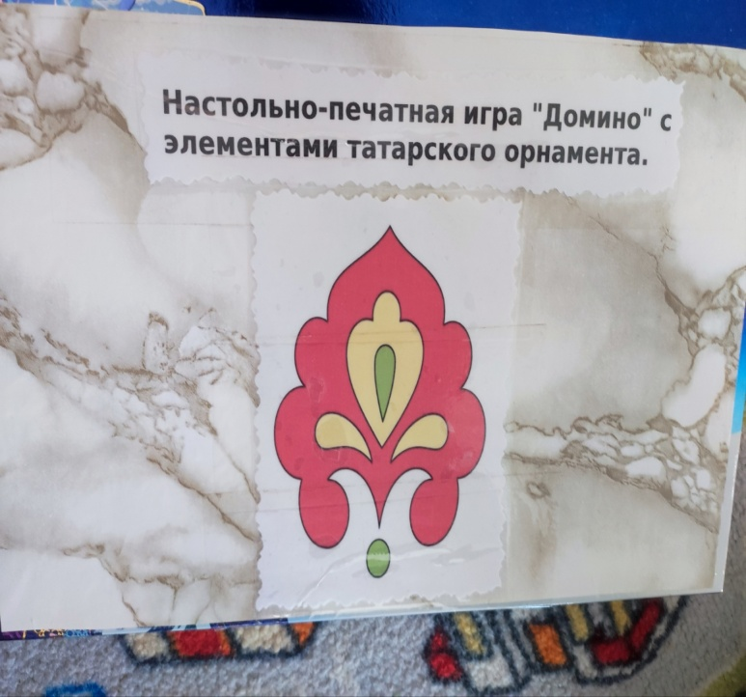
Национальная одежда

Slide 9
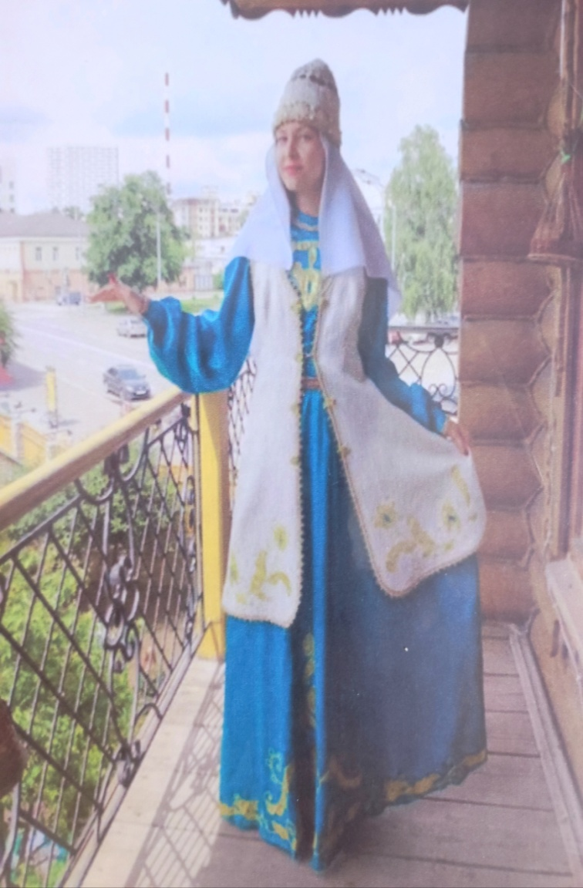
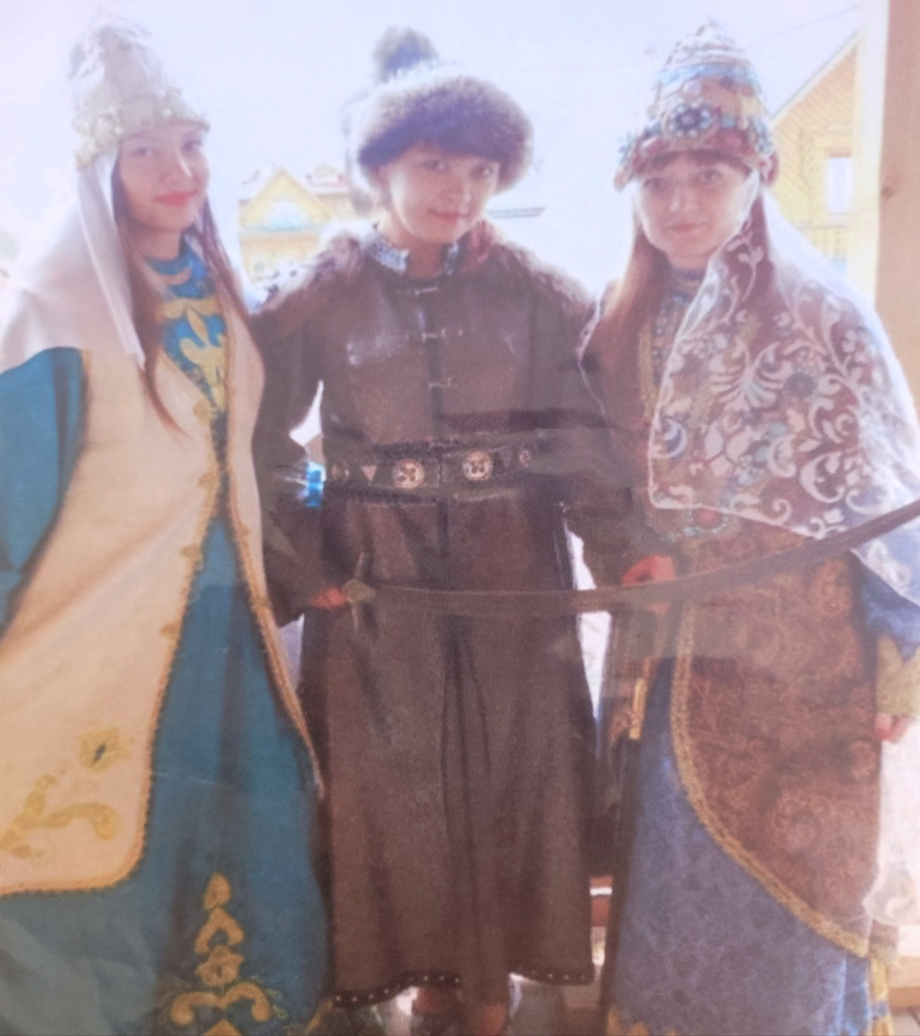

Slide 10
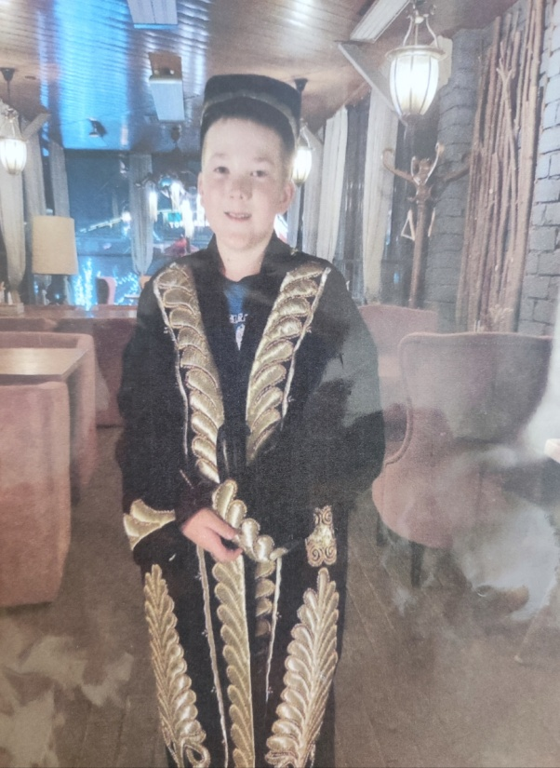
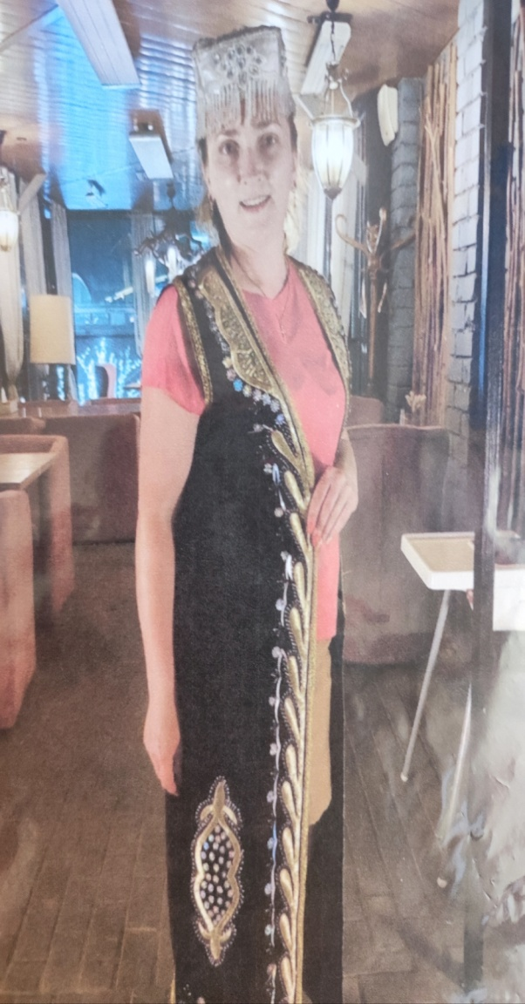
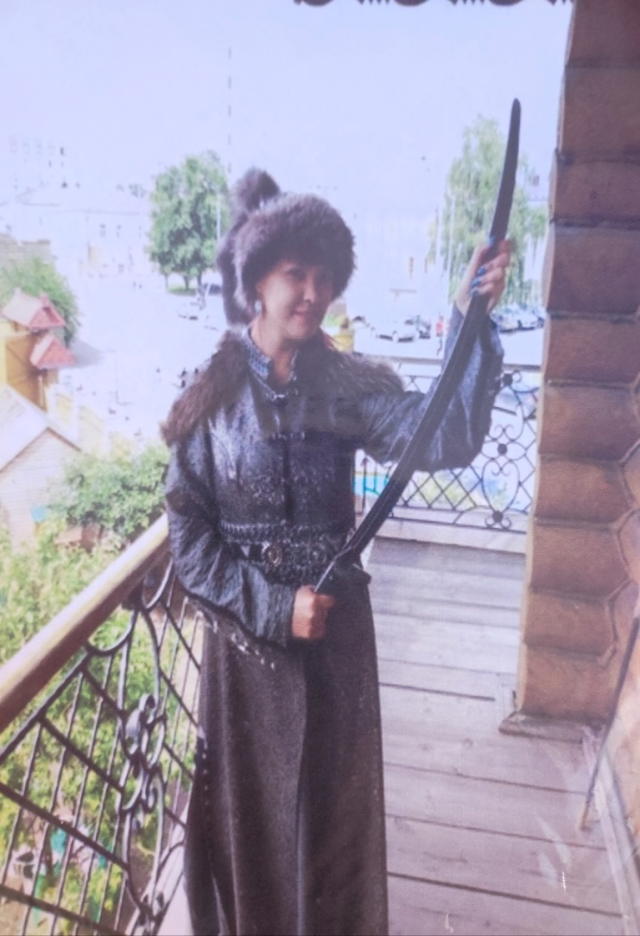

Slide 11
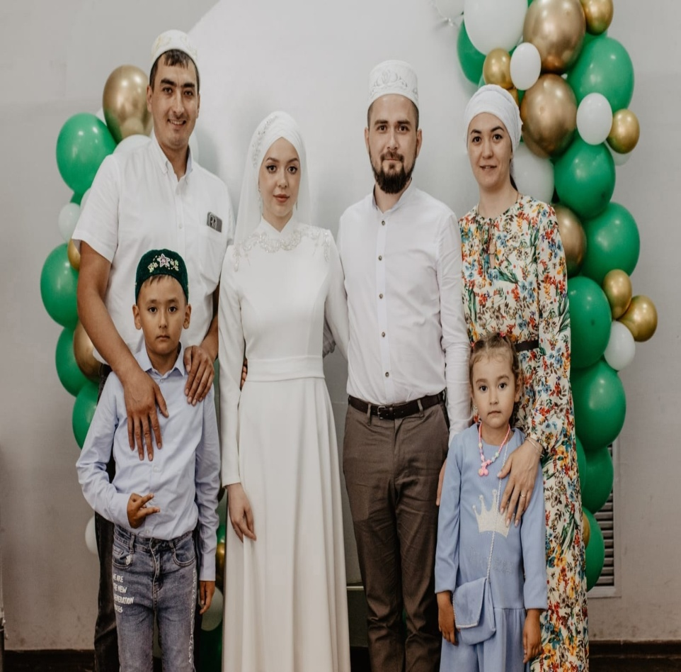
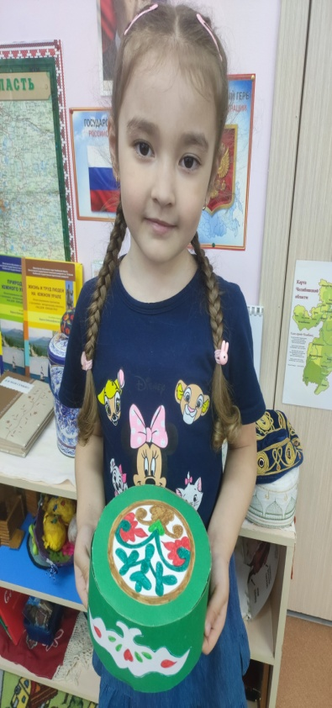
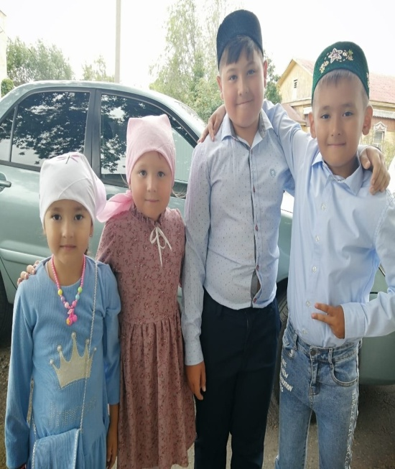

Slide 12
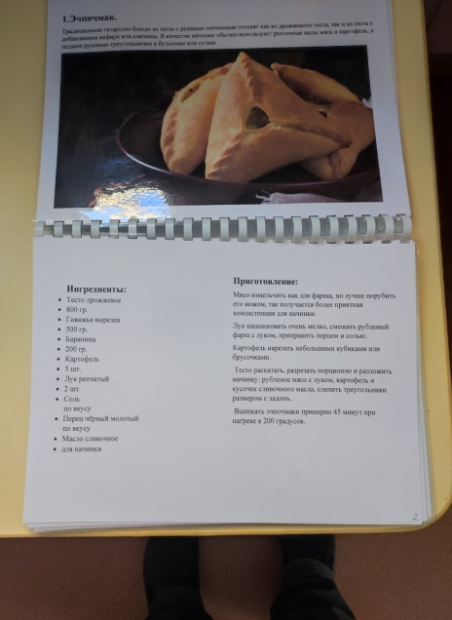
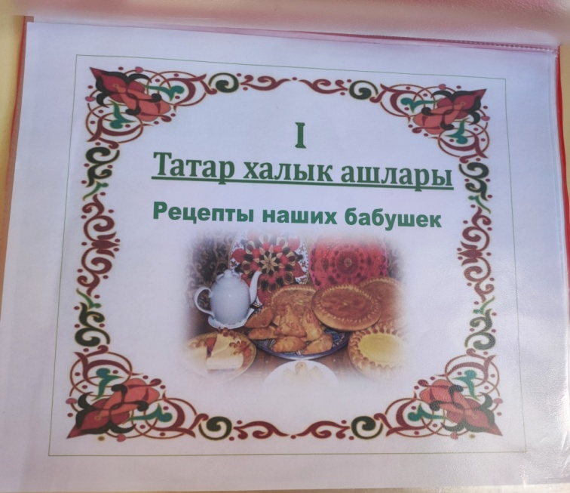
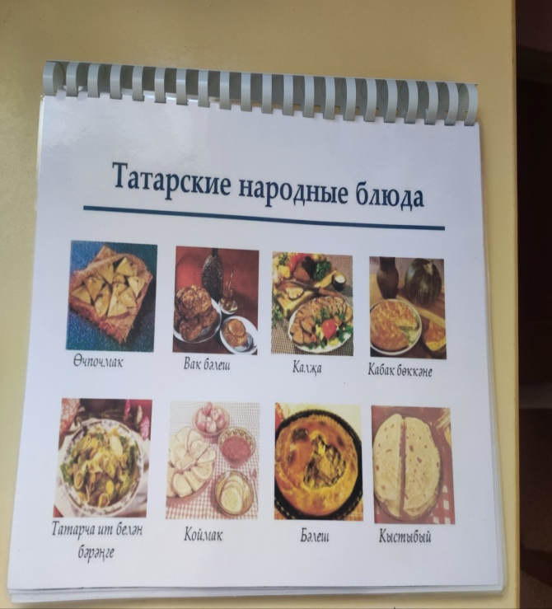
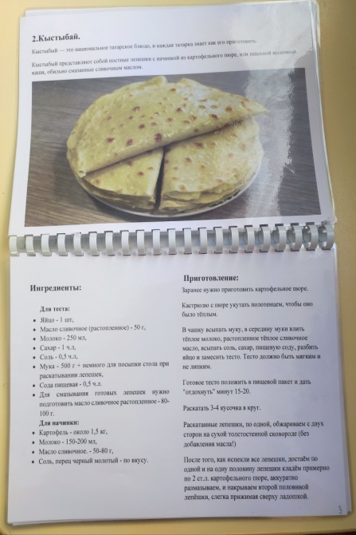
Рецепты наших бабушек

Slide 13
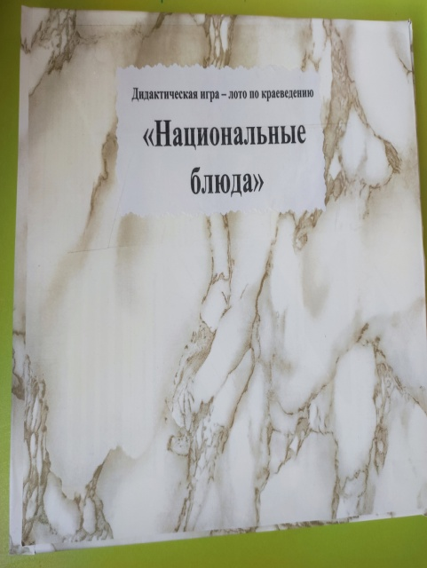
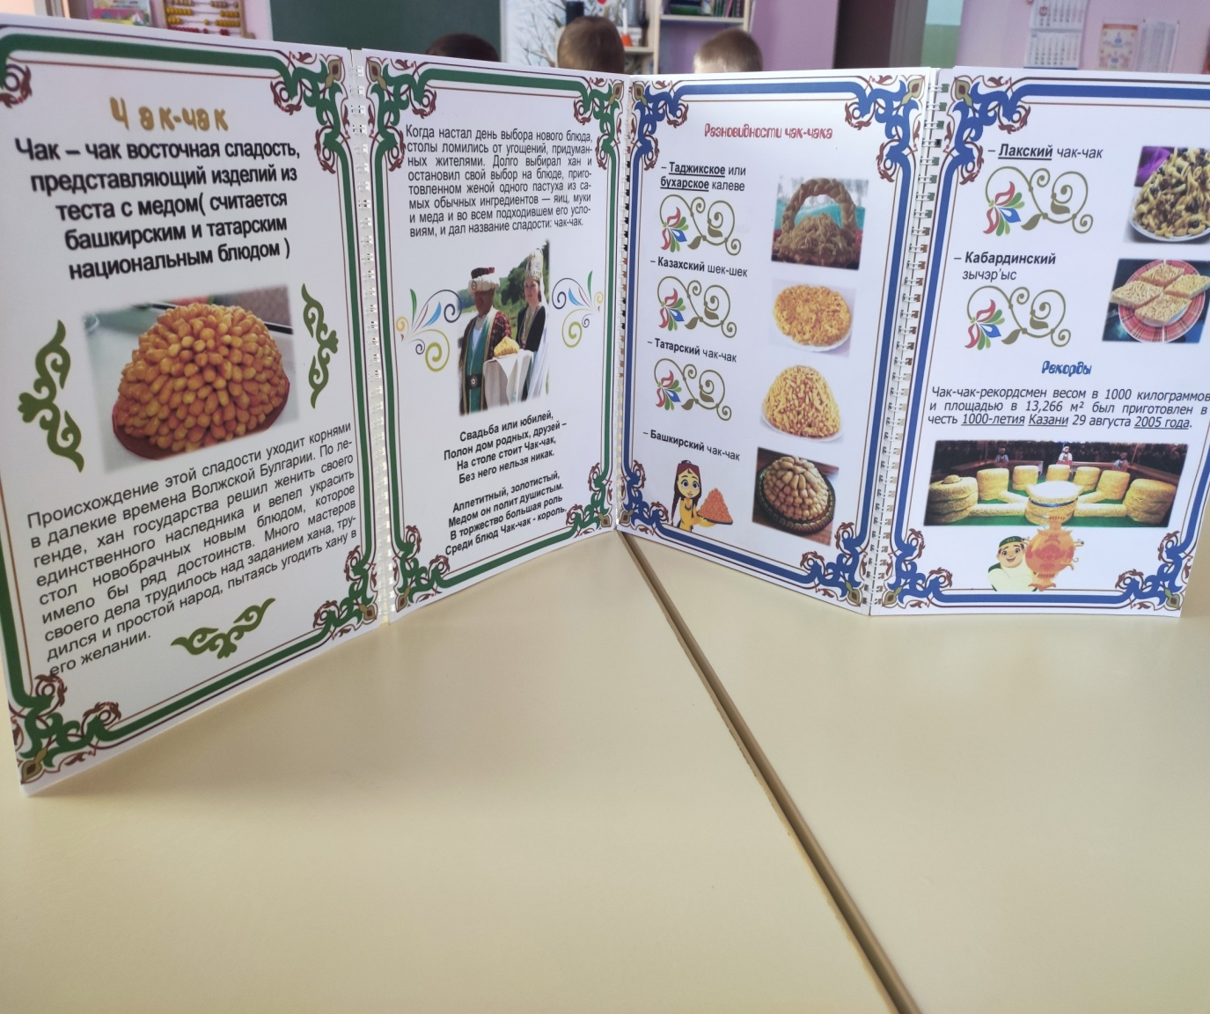
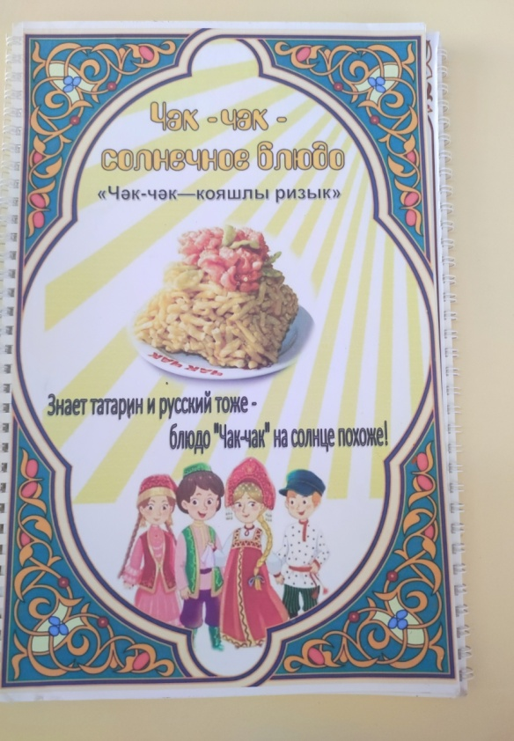

Slide 14
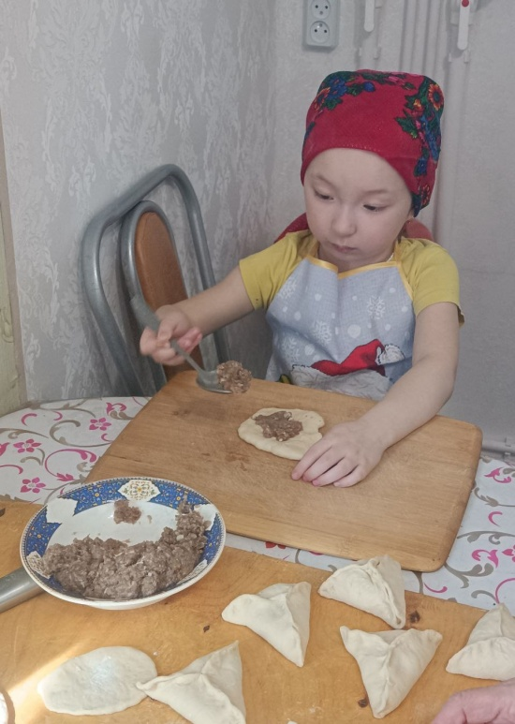
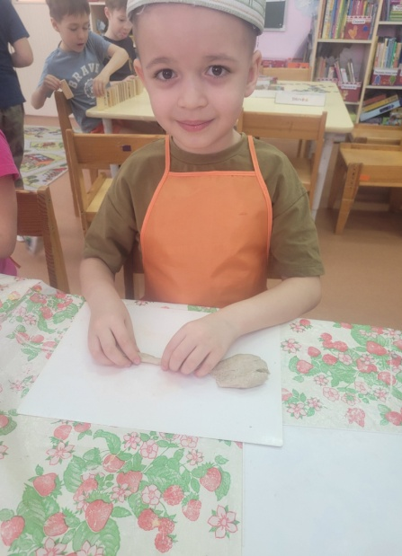
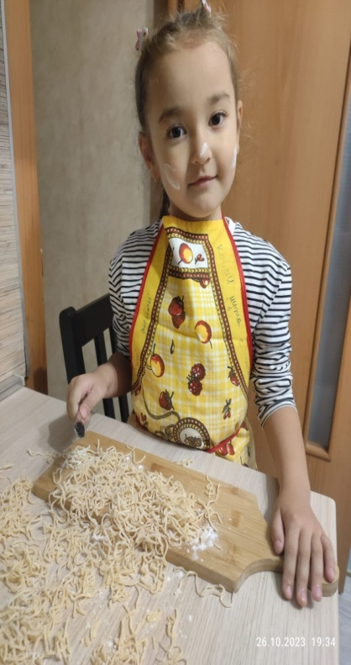
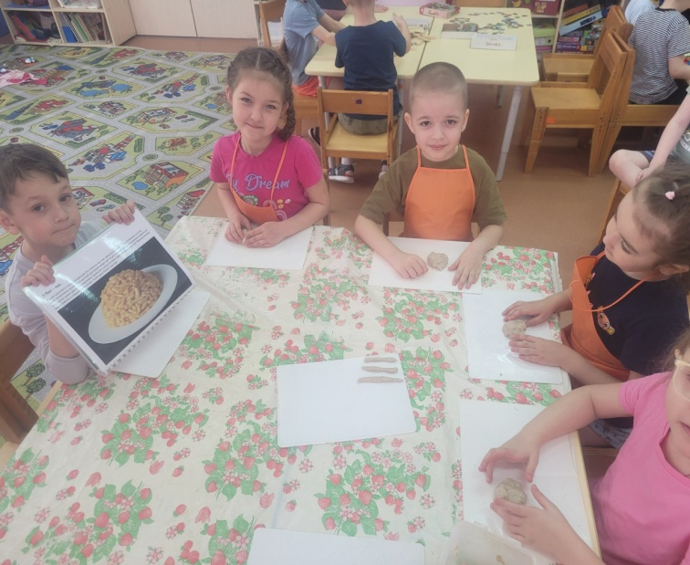
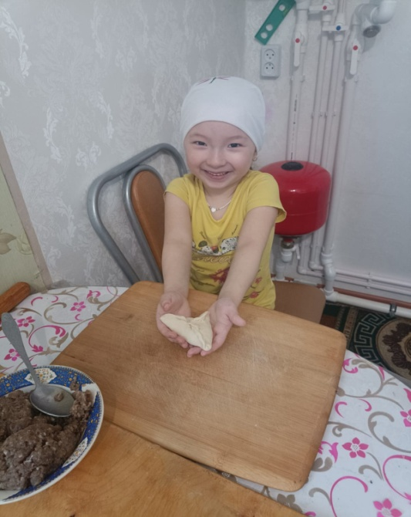
Взялись за работу

Slide 15
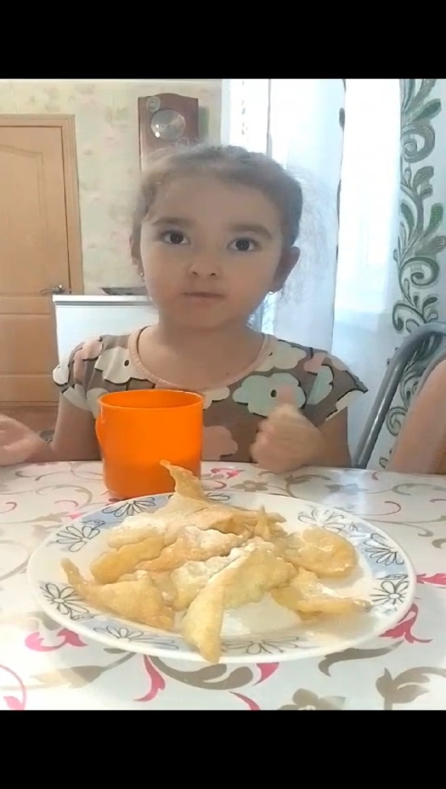
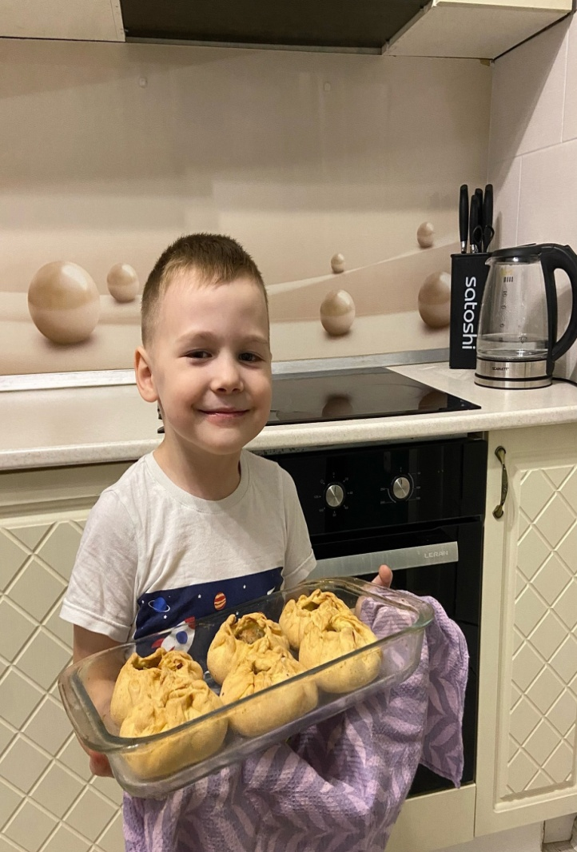
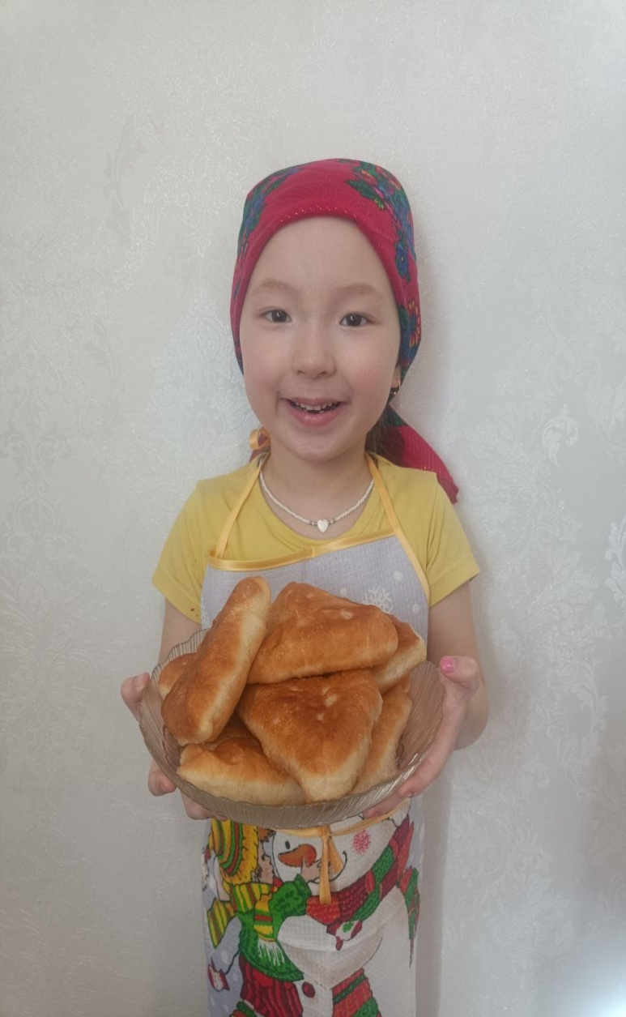
Вот, что у нас получилось!

Slide 16
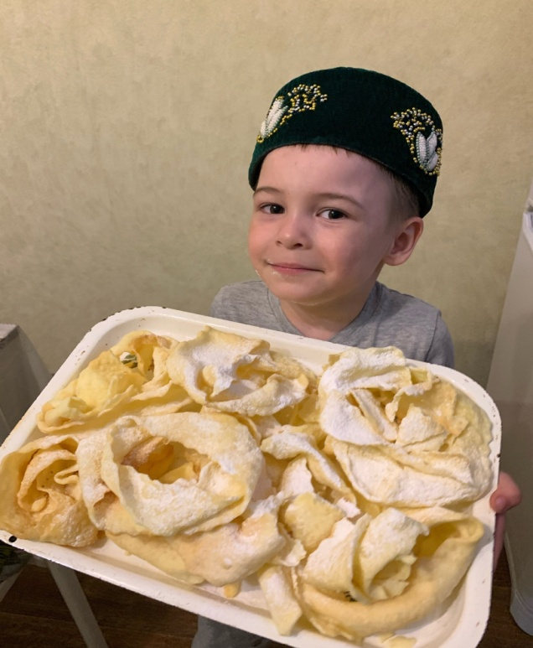
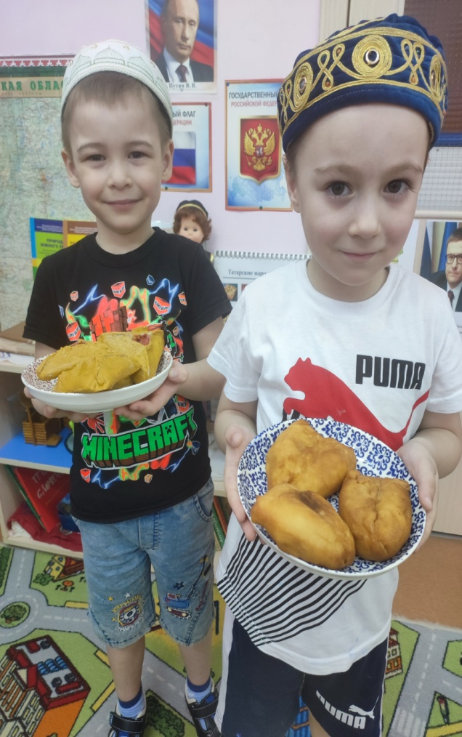
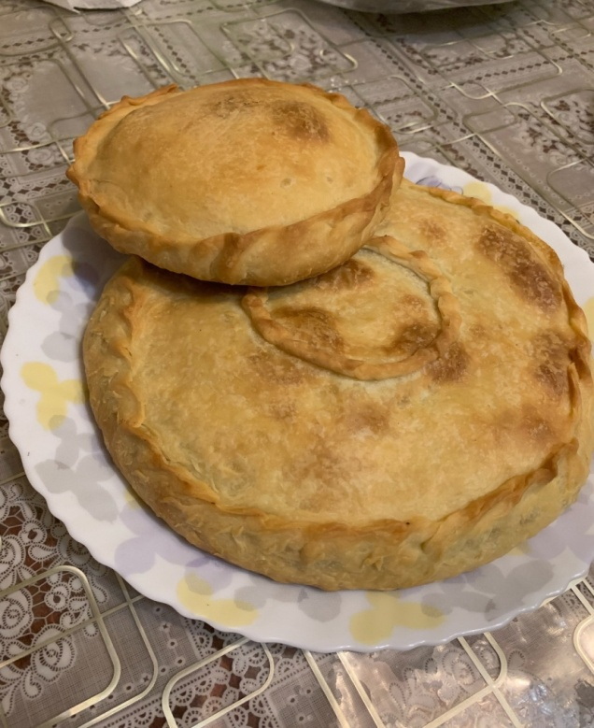

Slide 17
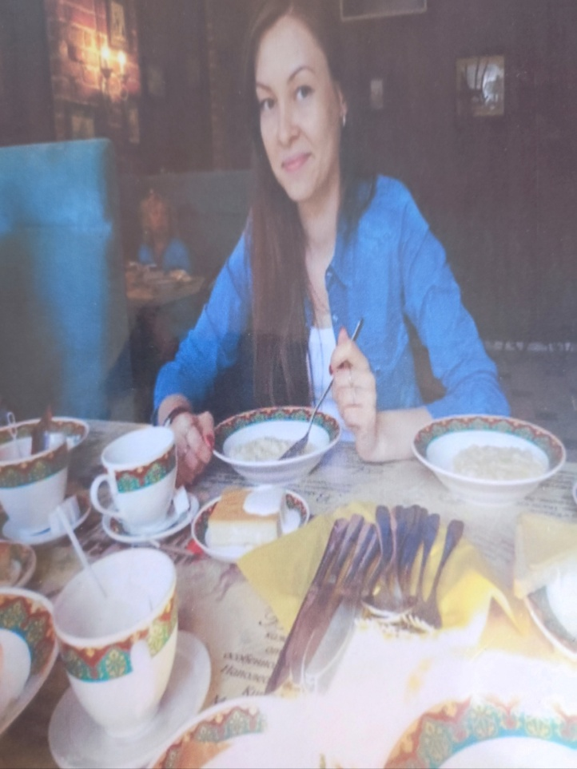
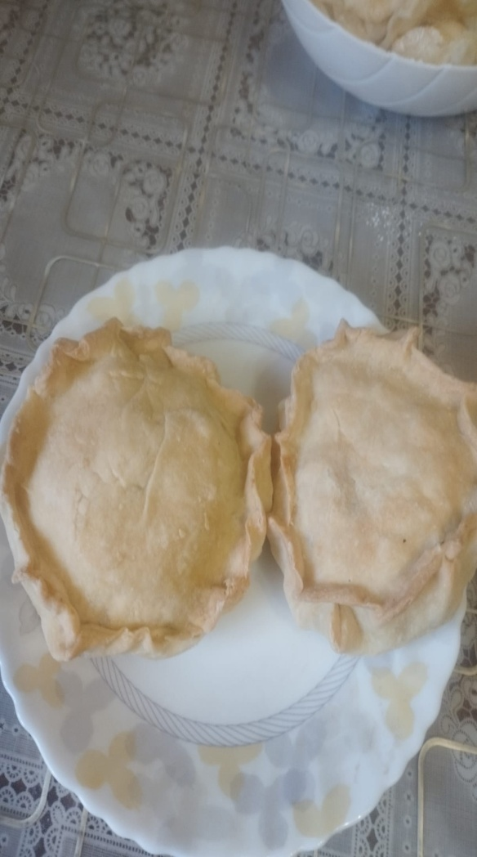
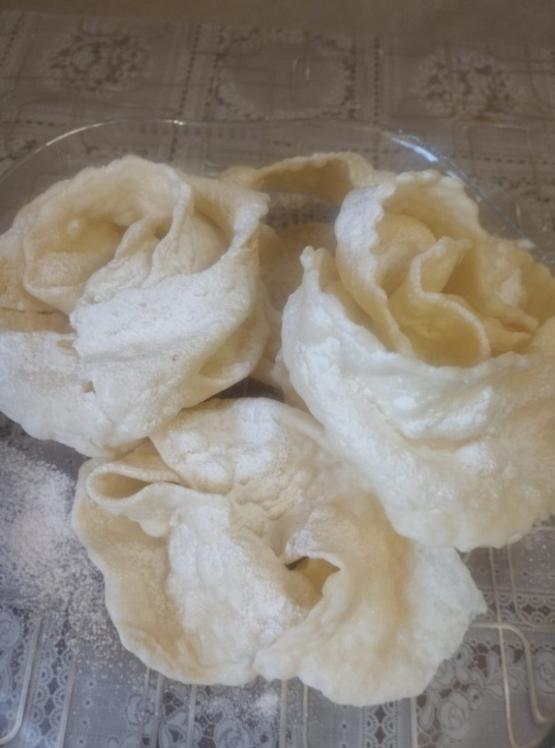

Slide 18
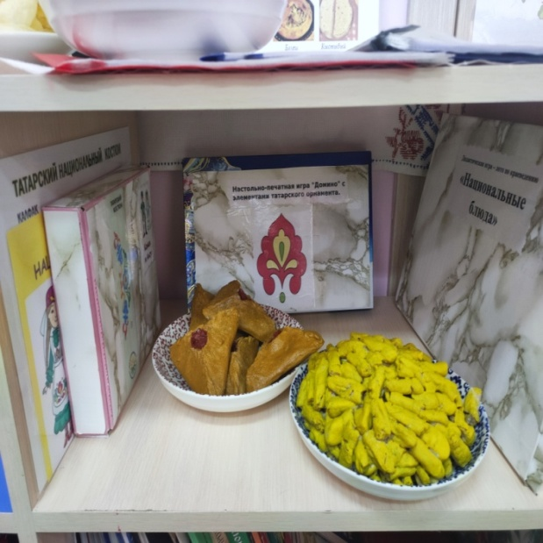
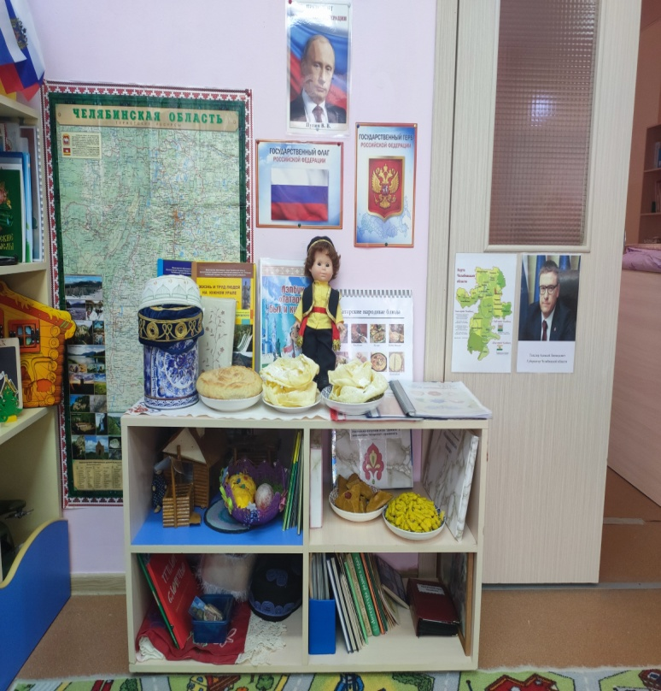
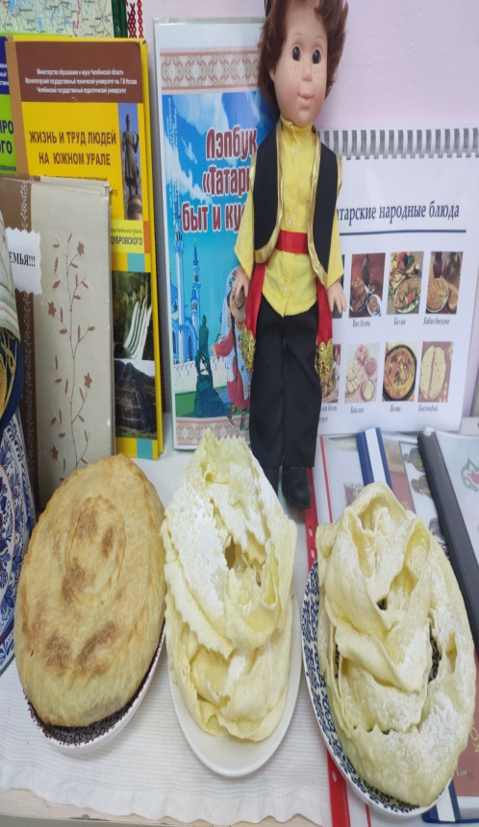

Slide 19
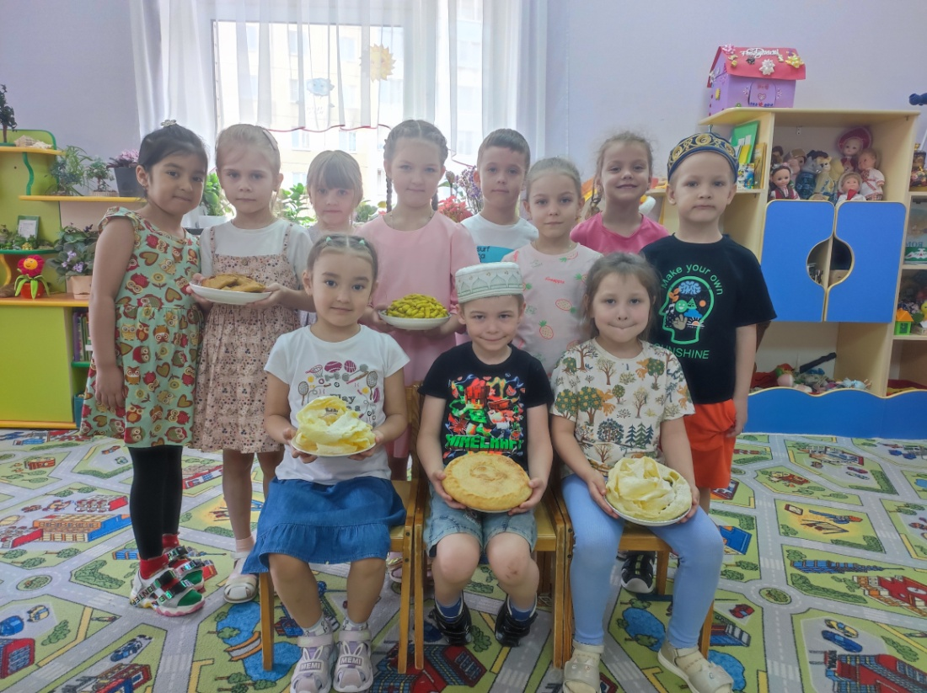
Игътибар өчен рәхмәт!

